Slide 1
Берегите хлеб!
Выполнили ученики 1 «В» класса
МБОУ СОШ №22 г. Химки
Саргсян Тигран, Сорокин Архип
Руководитель проекта - Суворкина Н. В.

Slide 2
Гипотеза исследования:
Мы предполагаем, что если человек будет знать, сколько затрачено труда для того, чтобы хлеб пришёл к нам на стол, то будет бережнее относиться к нему.

Slide 3
Цель:
Проследить путь хлеба от зернышка до стола и донести всем мысль о необходимости бережного отношения к хлебу.

Slide 4
Задачи:
изучить историю появления хлеба;
найти пословицы и поговорки о хлебе;
сравнить как в старину и как сейчас выращивают хлеб;
создать мультфильм.

Slide 5
Объект исследования: путь хлеба от зернышка до стола .
Предмет исследования: хлеб.
Методы исследования:
знакомство с литературой по теме проекта;
обращение к сети Интернет;
анализ полученной информации;
проектный.

Slide 6
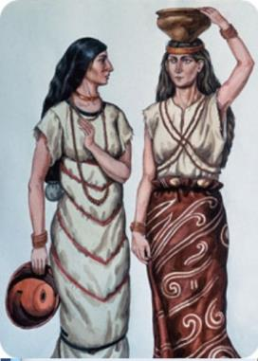
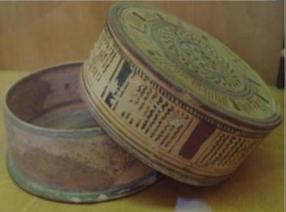
История появления хлеба

Slide 7
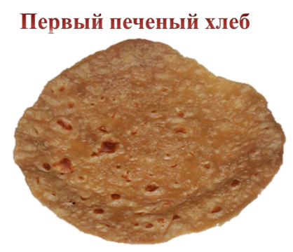
Хлеб - лекарство

Slide 8
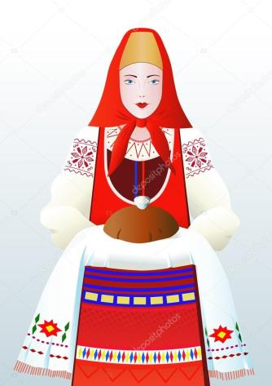
О хлебе насущном

Slide 10
